Slide 1
選課登錄說明
成績加分機會來囉

Slide 2
磨課師「非常村上春樹」 2019年春季班(4月8日)即將開課
感謝您於ewant育網開放教育平臺選修「非常村上春樹（2019春季班）」共享課程！祝您學習愉快！
◎課程名稱：非常村上春樹（2019春季班）
◎開課時間：2019/04/08
◎課程簡介：「村上春樹現象」漂洋過海、遍及國際，跨越了語言、國界、種族、文化的屏障、差異，獨步全球。2014年這一年間，臺灣媒體、廣告、商家瘋狂使用村上春樹創始的「小確幸」一詞，帶動流行用語的風潮，使得「村上春樹現象」又再次重現。如此，蔚為全球風氣的「村上春樹現象」，不僅可以從文學、語言學、文化、翻譯的角度，亦可就經濟學、行銷學、心理學、歷史學、社會學等觀點切入剖析，而成為開拓「村上春樹學」為顯學的一個契機，可開始從文學作品中不同語種、文化、背景開始認識村上春樹。

Slide 3
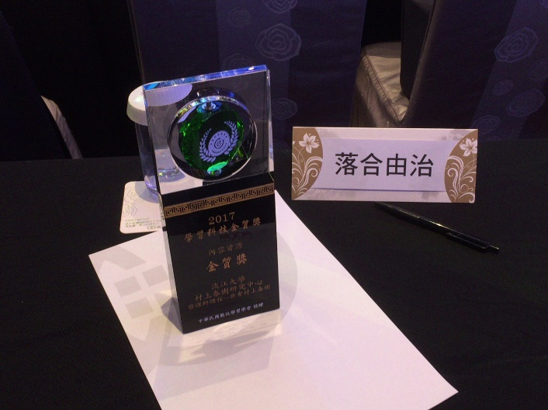
2017年中華民國數位學習學會AEL金質獎

Slide 4
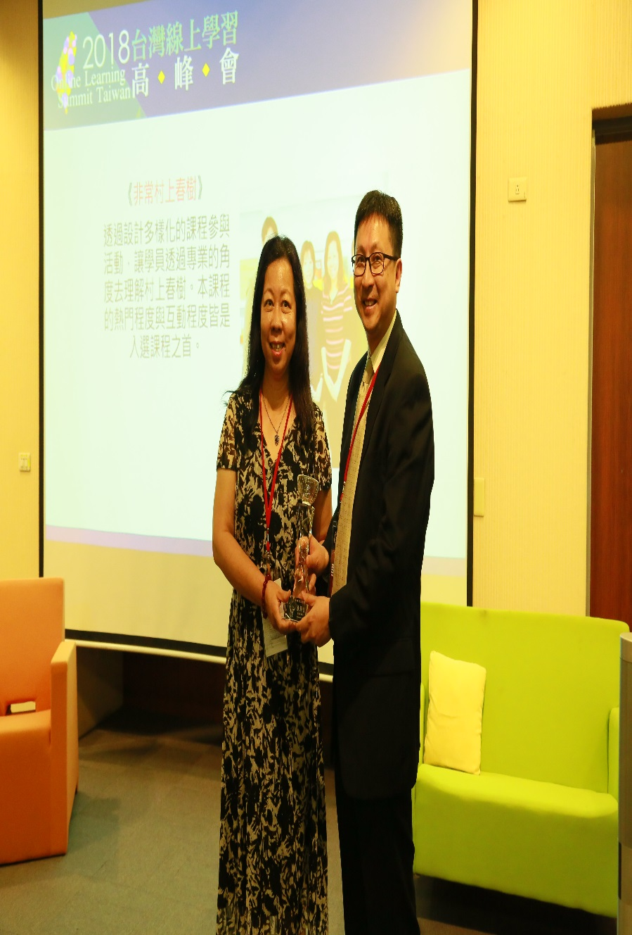
「2018台灣線上學習高峰會」獲獎

Slide 5
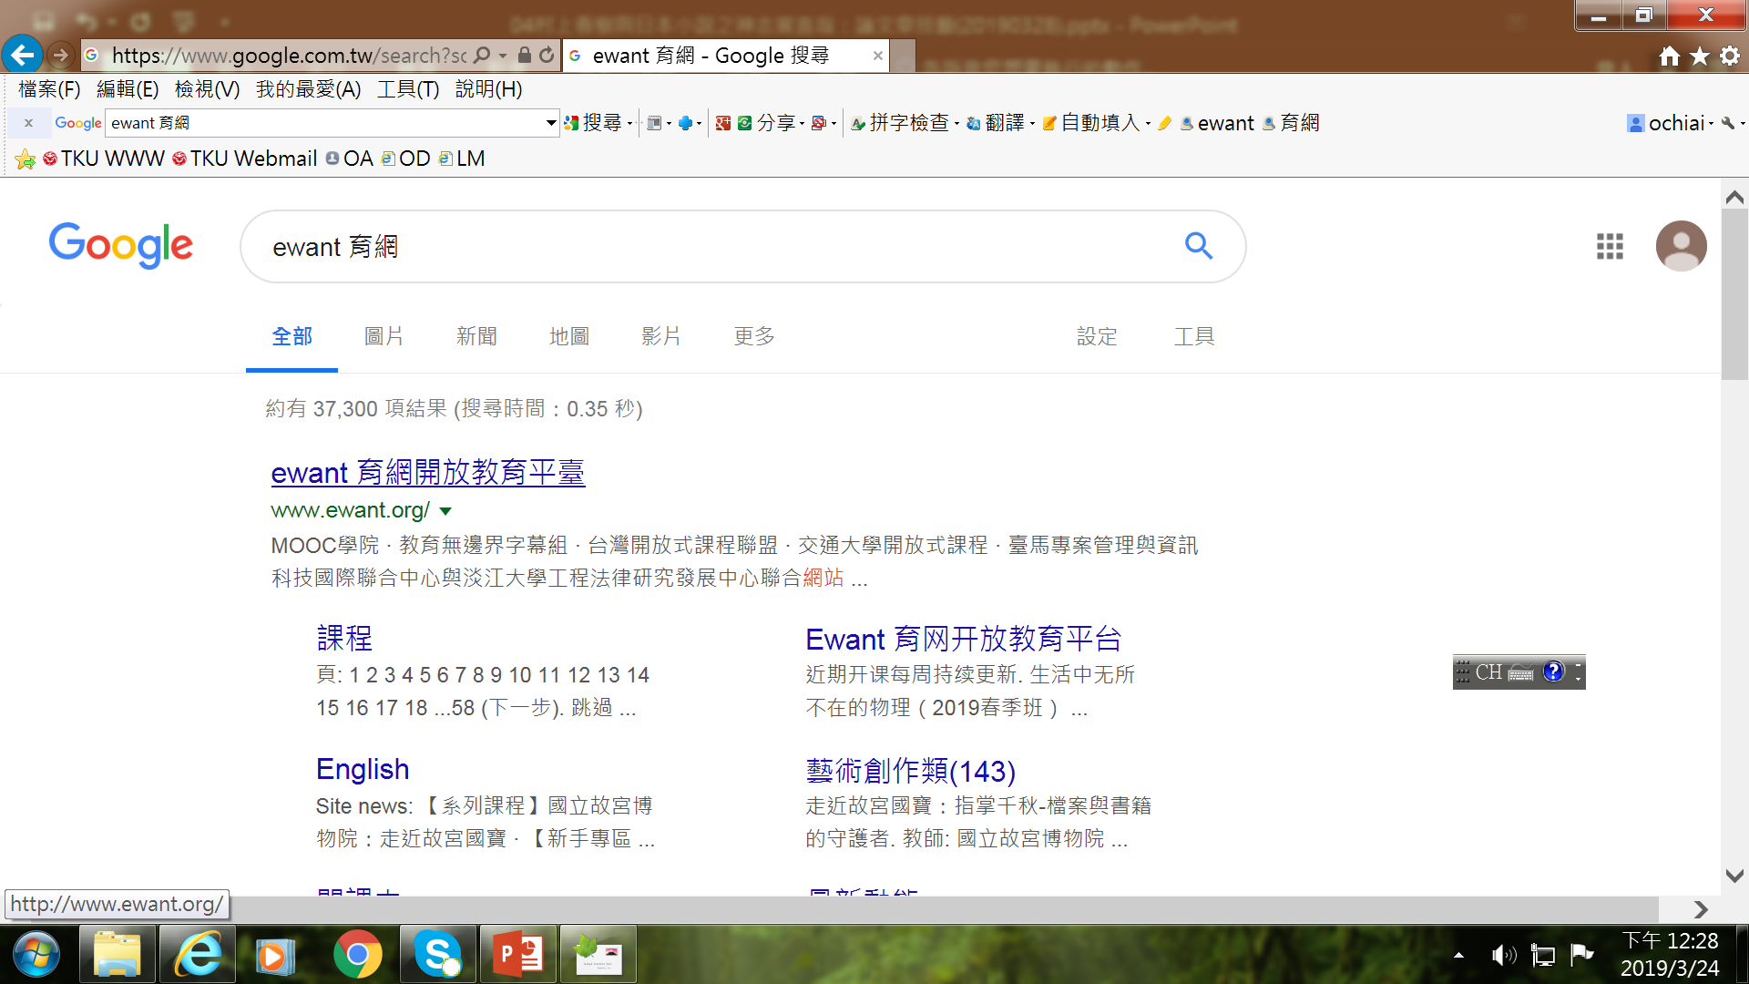
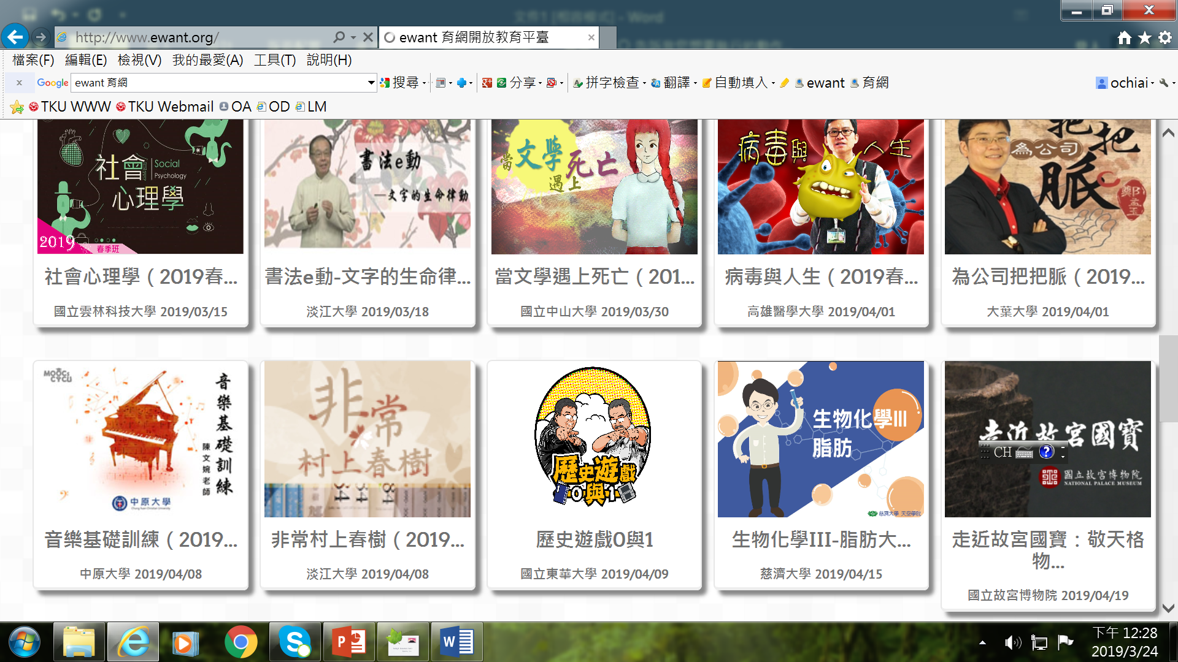
登錄步驟
步驟1
步驟2

Slide 6
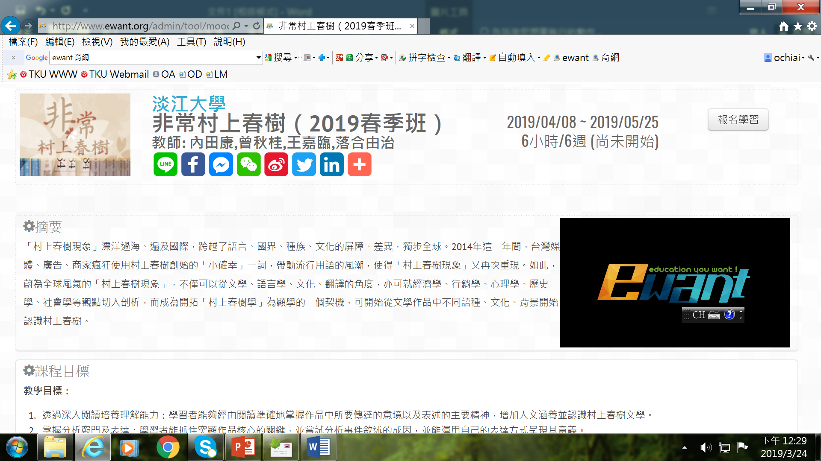
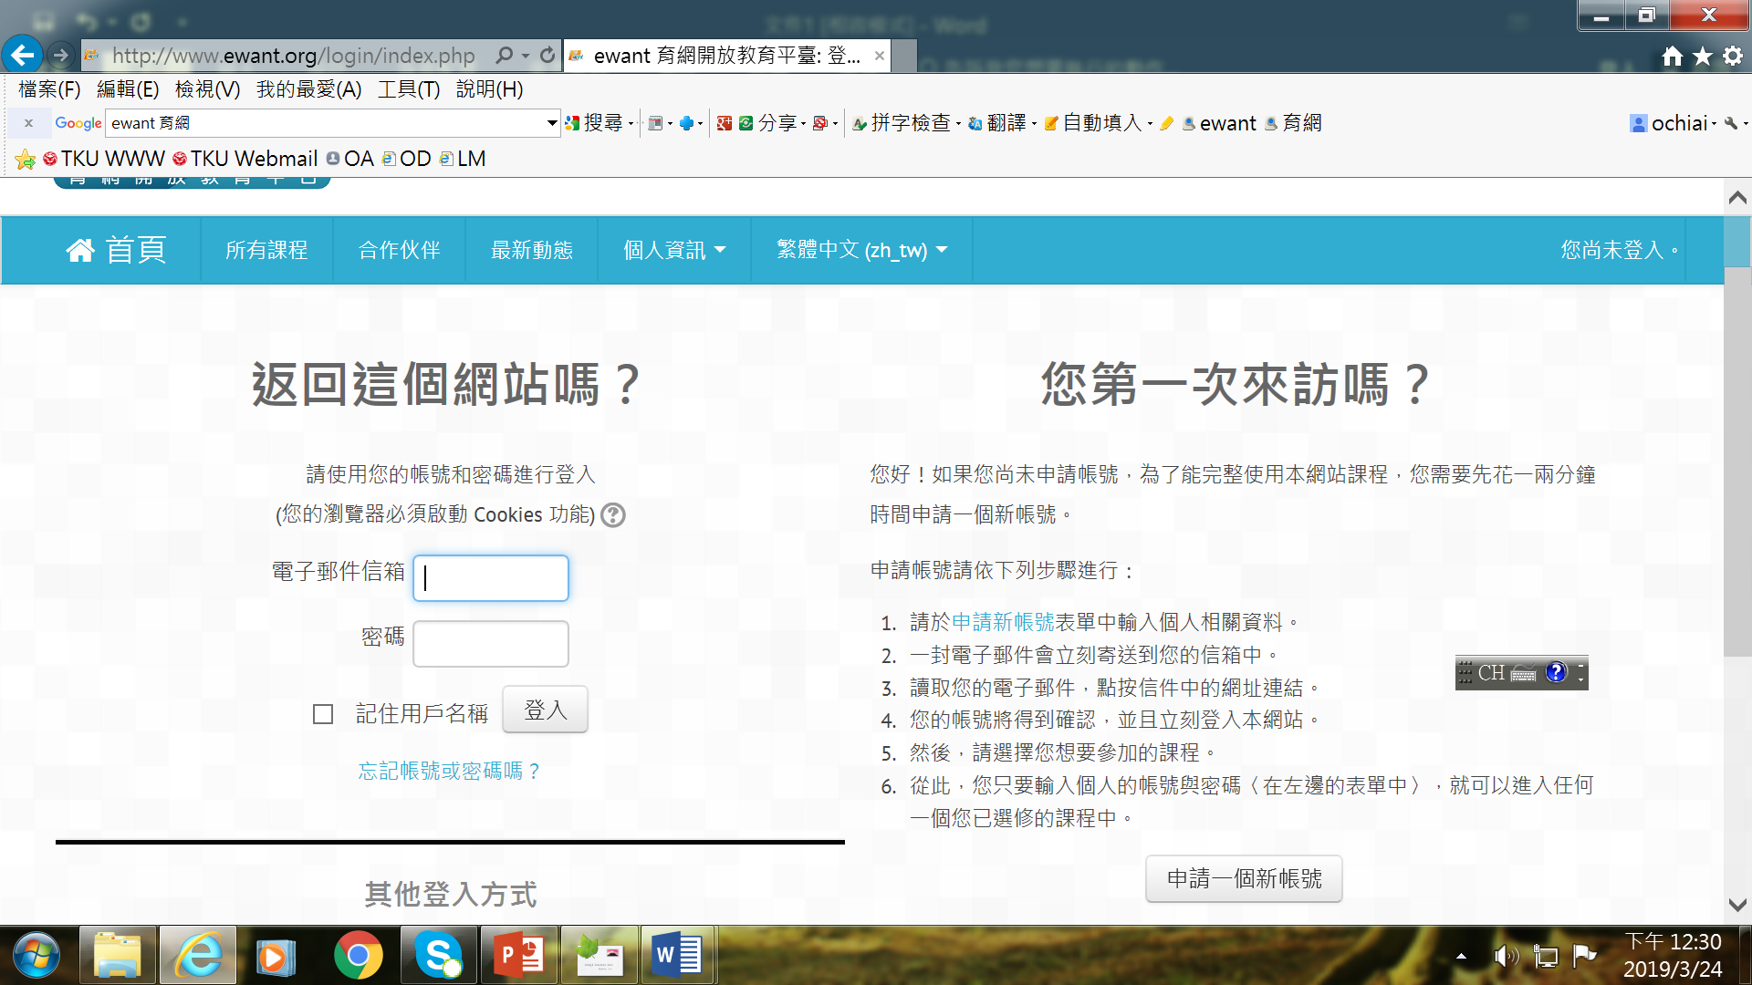
步驟3
步驟4

Slide 7
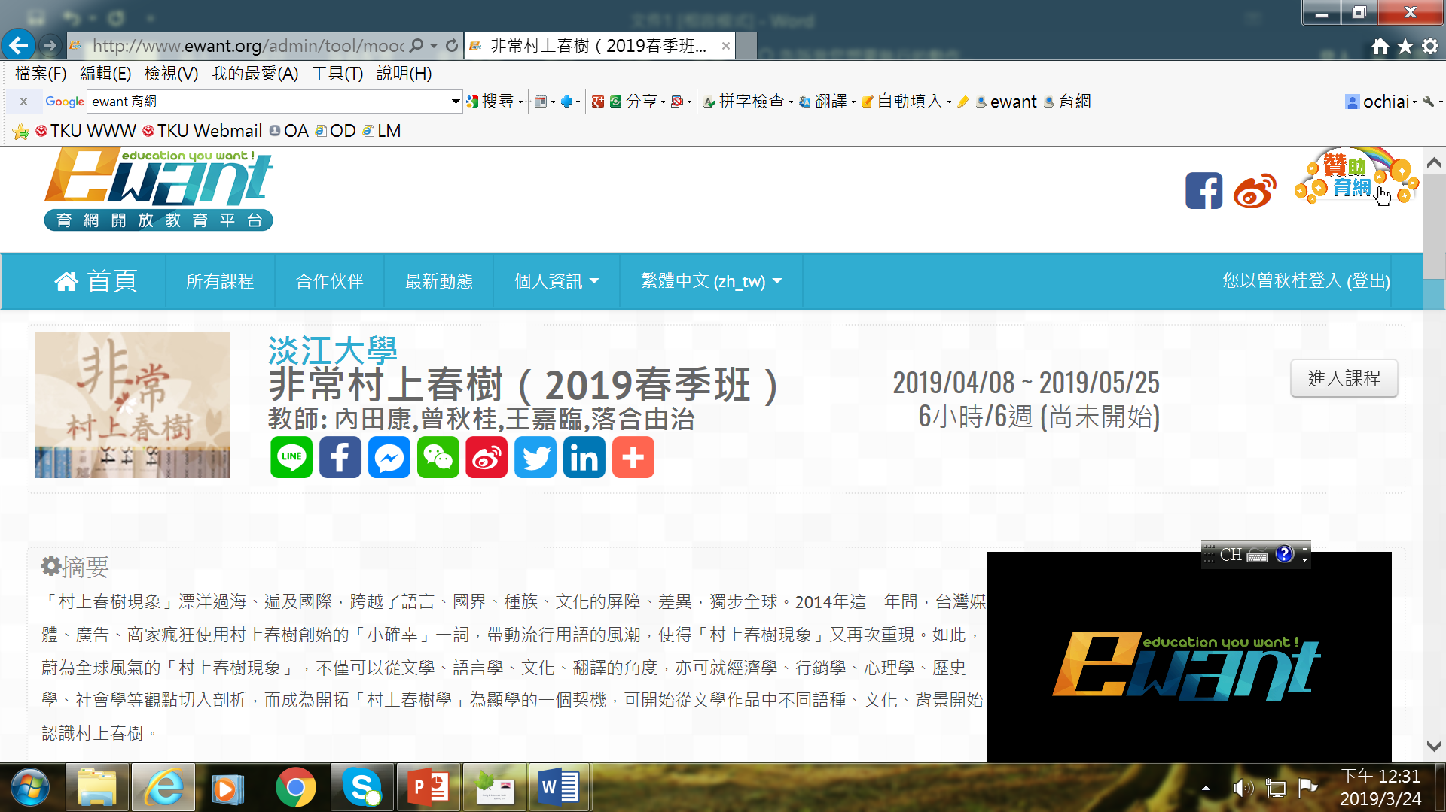
步驟5
完成

Slide 8
祝 高分過關

